Slide 1



АКСЕЛЕРАЦИОННАЯ ПРОГРАММА
«ФИНСОЦТЕХ»
«PushWallet»
ФИО докладчика: Хайруллина Арина Оскаровна

Slide 2
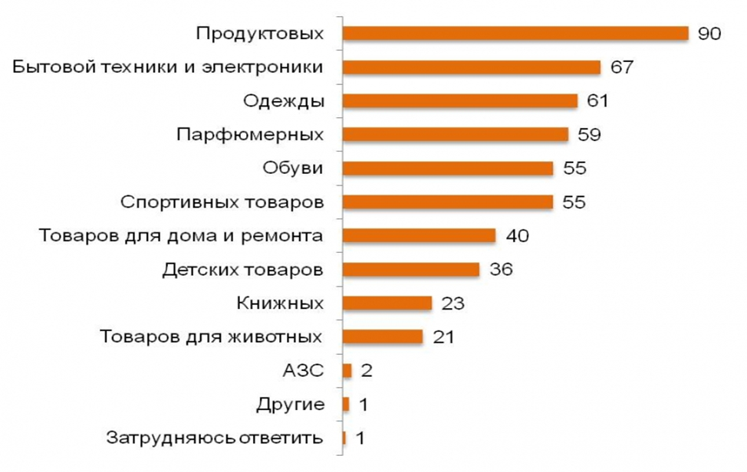
Актуальность
PushWallet — это инновационный сервис, который меняет подход к процессу покупок и оплаты в магазинах, предлагая пользователям удобное решение для управления скидочными картами. В современном мире, где время является одним из самых ценных ресурсов, PushWallet устраняет необходимость в постоянном поиске скидочных карт и снижает затраты времени на их применение.
Техническое описание принципов работы сервиса начинается с анализа предметной области. В условиях быстрого темпа жизни пользователи сталкиваются с проблемами управления скидочными картами, часто теряя время на их поиск и использование. PushWallet решает эти проблемы за счет автоматизации процессов, связанных с управлением скидками, что делает покупки более удобными.
Таким образом, PushWallet представляет собой эффективное решение для управления скидочными картами, которое значительно упрощает процесс покупок и делает его более удобным для пользователей. Использование технологий геолокации и пуш-уведомлений позволяет экономить время и получать доступ к скидкам в любое время, что в конечном итоге улучшает опыт покупок.
Рисунок 1. Статистика использования скидочных карт в торговых точках в РФ

Slide 3
Продукт
Ключевая идея PushWallet заключается в упрощении процесса использования скидочных карт и оплаты в магазинах. Сервис интегрирует функции геолокации и пуш-уведомлений, позволяя пользователям мгновенно получать доступ к своим скидкам, как только они входят в магазин. Вместо необходимости искать карты в электронном кошельке или носить их физически, пользователи получают QR-код скидки на своем телефоне, что значительно ускоряет процесс оплаты и делает его более удобным.
Идея сервиса имеет все шансы на успех благодаря нескольким факторам. Во-первых, она отвечает на актуальную потребность пользователей в быстром и удобном доступе к скидкам. Во-вторых, с каждым годом растет количество людей, использующих смартфоны для покупок, что делает мобильные решения особенно привлекательными. Наконец, PushWallet упрощает взаимодействие с магазинами, что может привести к увеличению лояльности клиентов и повышению их удовлетворенности.
Функциональные требования к системе включают регистрацию и аутентификацию пользователей, управление скидочными картами, отслеживание геолокации и отправку пуш-уведомлений. Пользователь должен иметь возможность зарегистрироваться в системе, добавлять, редактировать и удалять свои скидочные карты, а также настраивать предпочтения по получению уведомлений. Система геолокации должна отслеживать местоположение пользователя с его согласия, а при входе в магазин отправлять пуш-уведомление с QR-кодом, связанным с конкретной скидочной картой.
Внутренние взаимодействия системы включают работу модуля геолокации, который определяет местоположение пользователя и передает эти данные в систему уведомлений. Система уведомлений, в свою очередь, генерирует QR-код на основе информации о скидочной карте и отправляет его пользователю. База данных хранит информацию о пользователях, скидочных картах и магазинах, обеспечивая актуальность данных о скидках и акциях.

Slide 4
Проблема
Современные электронные кошельки, несмотря на удобство хранения множества скидочных карт, часто сталкиваются с проблемой неэффективной организации и длительного поиска нужной карты. Отсутствие автоматического поиска карт в зависимости от магазина и схожесть многих карт по цвету в отображении существующих кошельков делают процесс поиска нужной карты долгим и неудобным. К этому добавляется отсутствие четкого деления магазинов на определенные категории, что затрудняет навигацию и поиск карт, относящихся к конкретному магазину. В результате, пользователь, находясь в магазине, вынужден листать длинный список карт, пытаясь найти нужную, что замедляет процесс обслуживания покупателей и создает дискомфорт. Покупатель тратит время на поиск нужной карты, вместо того, чтобы быстро и удобно оплатить покупку. Такая ситуация актуальна для всех пользователей электронных кошельков, которые хранят множество дисконтных карт разных магазинов. Неэффективность поиска карт создает неудобство и может привести к тому, что пользователи будут искать альтернативные решения, например, будут носить с собой физические карты или пользоваться другим кошельком, что сделает процесс оплаты еще более затруднительным.
Идея PushWallet больше представляется как реакция на существующие запросы потребителей, так как она направлена на решение одной из распространенных проблем: необходимость постоянно искать скидочные карты и тратить время на их использование. Современные покупатели ищут удобство и скорость в процессе покупок, и PushWallet отвечает на эти запросы, предлагая автоматизированное решение.

Slide 5
Целевая аудитория
Определение целевой аудитории
1. Демографический критерий
Пол: Все полы (мужчины и женщины)
Возраст: 18-45 лет
Семейное положение: Одинокие, состоящие в отношениях, молодые семьи
2. Географический критерий
Населенный пункт: Городские жители, населенные пункты с развитой инфраструктурой
Страна: Россия, страны СНГ
3. Экономический критерий
Занятость: Студенты, молодые профессионалы, работающие по найму, фрилансеры
Уровень дохода: Средний и выше среднего (от 30,000 до 100,000 рублей в месяц)
4. Социальный критерий
Хобби: Технологии, путешествия, спорт, активный отдых
Интересы: Финансовая грамотность, онлайн-покупки, новые технологии
5. Психологический критерий
Темперамент: Активные, открытые к новому, склонные к экспериментам
Ценности: Удобство, скорость, безопасность, экономия времени и денег
6. Поведенческий критерий
Модель поведения:
Часто используют мобильные приложения для управления финансами
Склонны к онлайн-покупкам и безналичным расчетам
Открыты к использованию новых технологий и сервисов
Предпочитают приложения с интуитивно понятным интерфейсом и быстрым доступом к функциям

Slide 6
Целевая аудитория
Акторы PushWallet
1. Пользователь
Это конечный потребитель, который использует сервис PushWallet для получения скидок и упрощения процесса покупок. Пользователь получает пуш-уведомления с QR-кодами скидочных карт, что позволяет ему быстро и удобно оплачивать покупки.
2. Магазины
Розничные сети и магазины, которые участвуют в программе скидок. Они предоставляют пользователям возможность использовать скидочные карты через PushWallet, а также получают данные о покупках и предпочтениях клиентов.
3. Система PushWallet
Платформа, которая обрабатывает запросы пользователей, отслеживает их геолокацию и отправляет пуш-уведомления с QR-кодами. Система обеспечивает интеграцию с магазинами и платёжными инструментами.
4. Платёжная система
Инфраструктура, которая обрабатывает финансовые транзакции между пользователями и магазинами.
Банковские учреждения: Обрабатывают платежи и предоставляют услуги по расчетам.
5. Разработчики
Команда, занимающаяся разработкой, тестированием и поддержкой приложения PushWallet. Они обеспечивают функциональность сервиса и его интеграцию с внешними системами.
6. Партнёры по лояльности
Субъекты, которые предоставляют скидки и бонусы пользователям через PushWallet. Это могут быть компании, предлагающие программы лояльности, которые интегрируются в систему для автоматического применения скидок.

Slide 7
Целевая аудитория
Актор | Действия | Взаимодействия с другими актерами
Пользователь | - Регистрируется в сервисе. - Предоставляет данные о скидочных картах. - Включает геолокацию. - Получает пуш-уведомления с QR-кодами. - Использует QR-коды для оплаты. | - Запрашивает скидки от магазинов. - Передает информацию о покупках в магазины.
Магазин | - Интегрирует систему PushWallet для предоставления скидок. - Обрабатывает QR-коды на кассе. - Предоставляет данные о скидках и акциях. | - Получает информацию о пользователях и их предпочтениях. - Передает данные о транзакциях в платёжные системы.
Система PushWallet | - Обрабатывает данные пользователей и магазинов. - Отслеживает геолокацию пользователей. - Генерирует и отправляет пуш-уведомления с QR-кодами. | - Взаимодействует с магазинами для получения информации о скидках. - Связывается с платёжными системами для обработки транзакций.
Платёжная система | - Обрабатывает финансовые транзакции между пользователями и магазинами. - Передает данные о статусе транзакций. | - Получает информацию о транзакциях от магазинов. - Передает подтверждения транзакций пользователям.
Разработчики | - Разрабатывают и поддерживают функциональность сервиса. - Тестируют интеграцию с платёжными системами и магазинами. | - Взаимодействуют с магазинами для оптимизации сервиса. - Сотрудничают с платёжными системами для обеспечения безопасности.
Партнёры по лояльности | - Предоставляют информацию о скидках и акциях. - Интегрируют свои программы лояльности в сервис. | - Обмениваются данными о пользователях и их предпочтениях с магазинами. - Передают информацию о накопленных бонусах пользователям.

Slide 8
Рынок
500 млн
400 млн
200 млн
10 млн
Оценка емкости рынка ПО по методике TAM-SAM-SOM
1. Логика расчетов
TAM: Определяется на основе общего числа пользователей смартфонов в России и среднего числа скидочных карт, используемых каждым пользователем. Предположим, что в России 80 миллионов пользователей смартфонов и в среднем у каждого пользователя 5 скидочных карт, то TAM может быть оценен как:
TAM=80 млн×5 карт=400 млн карт
SAM: Учитывает только тех пользователей, которые активно используют скидочные карты. Если, например, 50% пользователей активно используют скидочные карты:
SAM=400 млн карт×0.5=200 млн карт
SOM: Если в планах захватить 5% рынка SAM в первые годы, то:
SOM=200 млн карт×0.05=10 млн карт

Slide 9
Рынок
2. Динамика рынка в последние годы
Рынок мобильных приложений для управления скидочными картами и программами лояльности в России демонстрирует рост, связанный с увеличением числа пользователей смартфонов и активным использованием цифровых технологий в повседневной жизни.
В последние годы наблюдается рост интереса к автоматизации процессов покупок, что способствует увеличению спроса на подобные приложения.
3. Прогнозы по рынку и доле участия
Прогнозируется, что рынок мобильных приложений для управления скидочными картами будет расти на 10-15% в год в течение следующих 5 лет.
С учетом роста интереса к автоматизации и удобству покупок, PushWallet может занять значительную долю рынка, если будет активно продвигаться и улучшаться функционал.
Заключение
PushWallet имеет потенциал для успешного выхода на рынок, учитывая растущий интерес к мобильным технологиям и удобству покупок.

Slide 10
Конкурентный анализ
Прямые и косвенные конкуренты
1. Прямые конкуренты
Прямые конкуренты — это компании и приложения, которые предлагают аналогичные услуги по управлению скидочными картами и программами лояльности.
Приложения для управления скидочными картами:
CardStar: Позволяет пользователям хранить цифровые версии своих скидочных карт.
Stocard: Приложение, которое предлагает пользователям хранить скидочные карты и получать уведомления о специальных предложениях.
Программы лояльности крупных сетей:
Сетевые магазины (например, Ашан, МАГНИТ): Многие крупные ритейлеры имеют собственные приложения для управления скидками и программами лояльности.
2. Косвенные конкуренты
Косвенные конкуренты — это компании, которые могут не предлагать прямые аналоги, но все же борются за внимание и лояльность пользователей.
Физические скидочные карты: Многие пользователи все еще предпочитают традиционные пластиковые карты, что может быть связано с привычкой или недоверием к цифровым решениям.
Купоны и акции: Приложения и сайты, предлагающие купоны и специальные предложения, также могут отвлекать пользователей от управления скидочными картами.

Slide 11
Конкурентный анализ
Причины переключения на PushWallet
1. Удобство и время
Автоматизация: PushWallet устраняет необходимость в ручном поиске скидочных карт, что экономит время пользователей. Система автоматически отправляет уведомления с QR-кодами при входе в магазин, что делает процесс более удобным.
2. Инновационные функции
Геолокация: Возможность отслеживания местоположения позволяет пользователям получать скидки в реальном времени, что является значительным преимуществом перед традиционными методами.
Интуитивно понятный интерфейс: Удобный и простой в использовании интерфейс может привлечь пользователей, которые ищут более современные решения.
3. Безопасность и надежность
Цифровые решения: PushWallet предлагает более безопасное и надежное хранение скидочных карт по сравнению с физическими картами, которые могут быть потеряны или повреждены.
4. Программы лояльности и персонализированные предложения
Персонализация: PushWallet может предлагать пользователям персонализированные скидки и предложения на основе их покупательских привычек, что увеличивает ценность использования приложения.
Заключение
PushWallet имеет множество преимуществ, которые могут убедить пользователей перейти на цифровое решение. Удобство, инновационные функции и безопасность являются ключевыми факторами, способствующими переключению на ваше приложение.

Slide 12
Бизнес-модель
Модель монетизации сервиса PushWallet
Для сервиса PushWallet наиболее подходящей моделью монетизации будет подписка. Эта модель позволяет обеспечить стабильный поток доходов и долгосрочные отношения с клиентами.
Обоснование выбора модели монетизации
• Подписка: Периодическая оплата за использование сервиса позволяет пользователям получать доступ к всем функциям без необходимости делать крупные единовременные платежи.
• Рекламные предложения от магазинов-партнеров: Мы будем предлагать рекламные предложения от наших партнеров, которые могут быть интегрированы в приложение. Это позволит пользователям получать дополнительные скидки и специальные предложения, а магазинам — продвигать свои товары и услуги. Сервис будет получать комиссию от партнеров за каждую успешную активацию скидки через приложение, что создаст дополнительный поток доходов.

Slide 13
Бизнес-модель
Расчет цены исходя из трех моделей
1. Затратный подход
• Себестоимость: Предположим, что себестоимость обслуживания одного пользователя в месяц составляет 300 рублей.
• Желаемая прибыль: 20% (0.2).
• Цена: Цена = 300/1 - 0.2 = 300/0.8 = 375 рублей
2. Рыночный подход
• Средняя цена конкурентов: Исходя из анализа конкурентов, средняя цена подписки на аналогичные сервисы составляет 100 рублей в месяц.
3. Смешанный подход
• Среднеарифметическое от затратного и рыночного: Цена=375+100/2=237,5 рублей
Цена=237,5+100=337,5 рублей
• Подписка: Наиболее выгодная цена для подписки на сервис PushWallet составит 337,5 рублей в месяц.

Slide 14
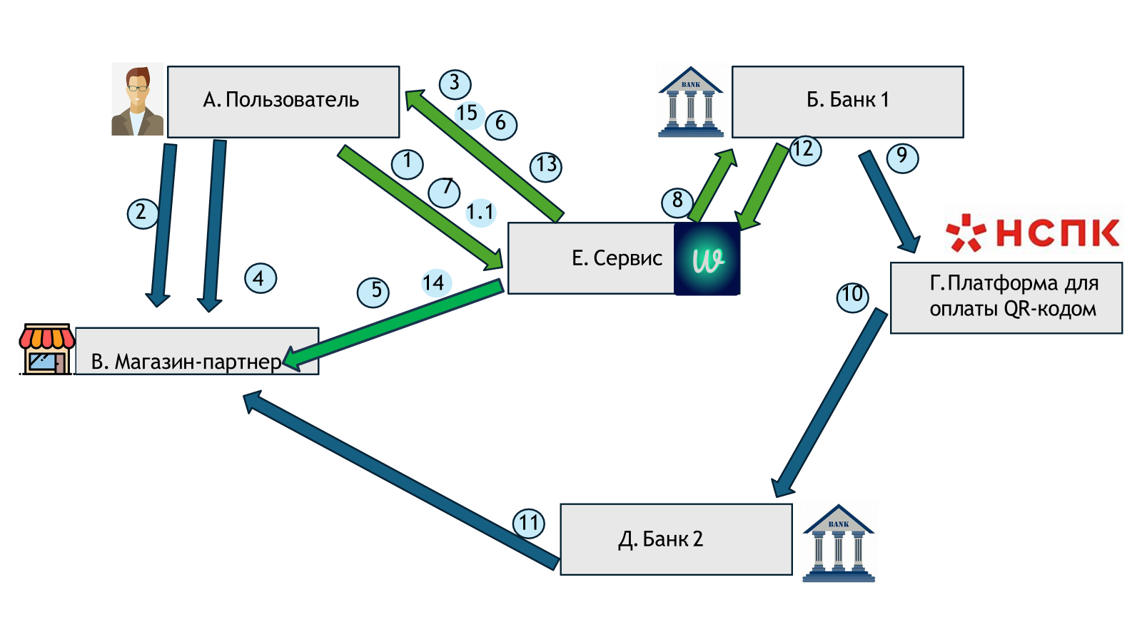
Экосистема монетизации стартапа
1. Регистрация пользователя+ предоставление информации о геопозиции
1.1. Информация о геопозиции
2. Информация о составе покупки
3. Передача сообщения с QR скидочной карты
4. Предоставление QR
5. Регистрация магазина в сервисе
6. Предложение оплатить покупку
7. Согласие на оплату покупки
8. Запрос на перевод
9. Запрос на зачисление
10. Зачисление денежных средств
11. Информация о зачислении денежных средств
12. Информация о списании денежных средств
13. Информация о списании денежных средств+ уведомление о проведении операции
14. Ссылка(QR) на оплату
15. Сообщение на оплату покупки

Slide 15
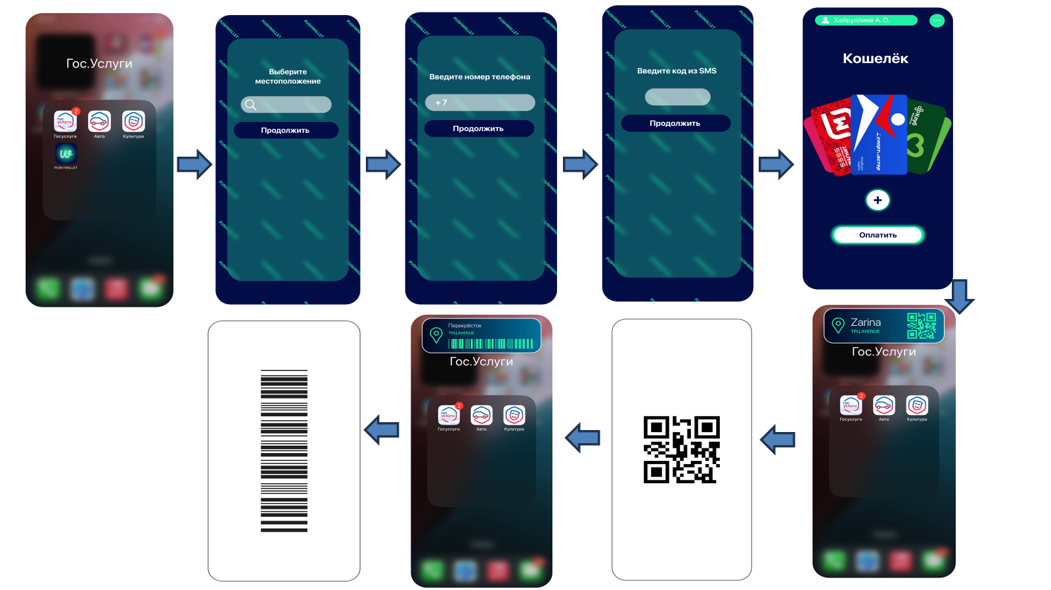
Демонстрация пользовательского интерфейса

Slide 16
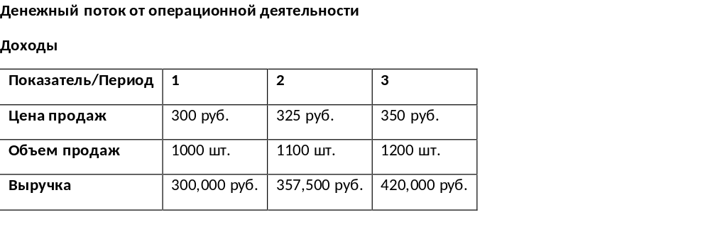
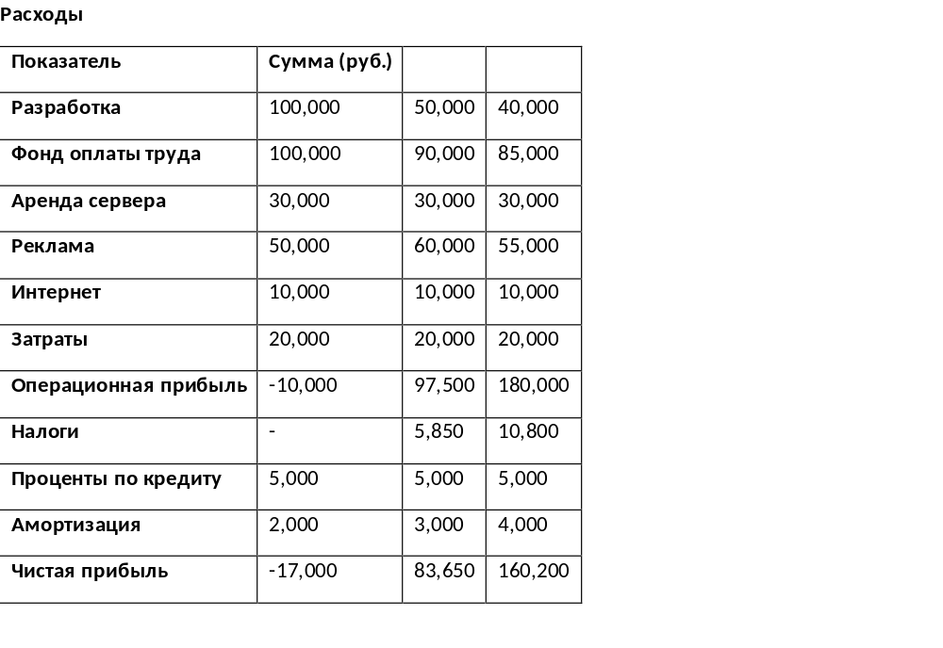
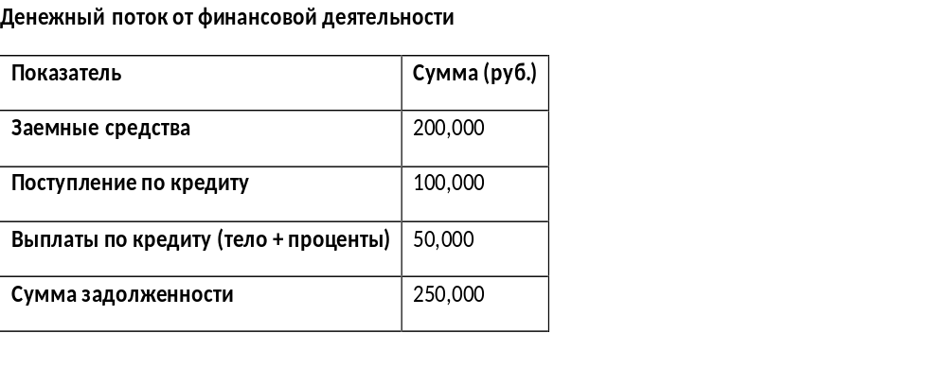
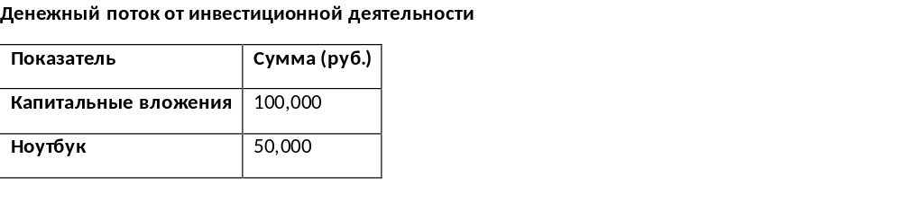
Экономические показатели
Формула: Ставка дисконтирования=Безрисковая ставка+Риск-премия
Подставим значения: Ставка дисконтирования=4%+9%=13%

Slide 17
Экономические показатели
1. Критерии для применения УСН
Для того чтобы применять УСН, необходимо соответствовать определенным критериям:
Выручка: Максимальная выручка для перехода на УСН не должна превышать 150 миллионов рублей в год. Поскольку PushWallet является новым проектом, ожидаемая выручка в первые годы работы будет значительно ниже этого порога.
Количество сотрудников: Число работников не должно превышать 100 человек. На начальном этапе команда PushWallet будет небольшой, что также соответствует этому критерию.
Отсутствие определенных видов деятельности: УСН не может применять, если компания занимается определенными видами деятельности, такими как производство подакцизных товаров или финансовые услуги. PushWallet не попадает под эти ограничения, так как предоставляет услуги в сфере технологий и маркетинга.
УСН 6% по доходу
Расчет свободного денежного потока
FCF = Чистая прибыль + Амортизация - Капитальные вложения
FCF=-17,000+2,000-100,000= -115,000
=83,650+3,000-100,000= -13,350
=160,200+4,000-100,000= 64,000

Slide 18
Дорожная карта развития
Прогресс по проекту PushWallet
Что уже сделано
Исследования и анализ рынка:
Проведен анализ существующих приложений для управления скидочными картами.
Изучены предпочтения пользователей через опросы и интервью, что помогло выявить ключевые потребности и проблемы.
Тестирование гипотез:
Проведены тесты на удобство использования прототипа приложения, результаты показали высокий уровень удовлетворенности пользователей.
Протестированы гипотезы о предпочтениях пользователей в отношении уведомлений и интерфейса.

Slide 19
Дорожная карта развития
Таблица гипотез для приложения PushWallet
Гипотеза | Действие для проверки | Метрика результата | Вывод
Мы предполагаем, что за наш продукт люди будут готовы платить 300 рублей в месяц. | Провести опрос среди целевой аудитории о готовности платить. | Процент пользователей, готовых платить. | Если более 60% согласны, гипотеза подтверждена.
Мы предполагаем, что пользователи будут чаще использовать приложение, если добавим функцию автоматического уведомления о карте магазина. | Запустить тестовую версию с новой функцией и отслеживать использование. | Увеличение частоты использования приложения. | Если частота возрастет на 20%, гипотеза подтверждена.
Мы предполагаем, что пользователи предпочтут PushWallet из-за его удобного интерфейса. | Провести A/B тестирование с разными интерфейсами. | Уровень удовлетворенности пользователей. | Если 70% пользователей выберут удобный интерфейс, гипотеза подтверждена.
Мы предполагаем, что пользователи, заинтересованные в финансовой грамотности, будут активнее использовать приложение. | Провести исследование среди пользователей с разными интересами. | Активность пользователей с интересом к финансам. | Если активность этой группы выше на 30%, гипотеза подтверждена.
Мы предполагаем, что интеграция с популярными социальными сетями повысит количество регистраций. | Запустить интеграцию и сравнить с предыдущими данными. | Количество новых регистраций. | Если прирост регистраций составит более 25%, гипотеза подтверждена.

Slide 20
Дорожная карта развития
Результаты опроса целевой аудитории для сервиса PushWallet
Вопрос | Цель | Ответы / Результаты | Вывод
1. Как часто вы используете скидочные карты при покупках? | Идентификация глубины проблемы | - Часто (55%) - Иногда (30%) - Редко (15%) | Скидочные карты активно используются 85% респондентов.
2. Как вы обычно находите свои скидочные карты во время покупок? | Анализ существующих способов решения | - В приложении (70%) - Физические карты (25%) - Записные книжки (5%) | Приложения и физические карты – основные способы.
3. Какие проблемы вы испытываете с использованием скидочных карт? | Идентификация болей | - Неправильное хранение (45%) - Сложность поиска (35%) - Забываю о скидках (20%) | Основные проблемы – это трудности с хранением и поиском.
4. Как вы оцениваете удобство текущих способов получения скидок? | Анализ привлекательности аудитории | - Удобно (25%) - Средне (50%) - Неудобно (25%) | Половина респондентов считает способы получения скидок неудобными.
5. Готовы ли вы использовать приложение, которое автоматически предоставляет скидки с помощью пуш-уведомлений? | Проверка гипотезы | - Да (70%) - Нет (30%) | Гипотеза о готовности использовать приложение подтверждена.
6. Насколько важна для вас функция автоматического уведомления о скидках? | Идентификация потребностей | - Очень важно (60%) - Важно (30%) - Не важно (10%) | Большинство респондентов считает эту функцию важной.
7. Какую сумму вы готовы платить за подобное приложение в месяц? | Проверка гипотезы | - 100-300 рублей (45%) - 300-500 рублей (35%) - Более 500 рублей (20%) | Большинство готово платить до 500 рублей.
8. Как часто вы используете QR-коды для оплаты? | Идентификация привычек пользователей | - Часто (40%) - Иногда (30%) - Редко (30%) | 70% респондентов используют QR-коды хотя бы иногда.

Slide 21
Риски
Возможные риски и узкие места в реализации проекта PushWallet
1. Технические риски
Проблемы с интеграцией: Сложности при интеграции с системами партнеров.
Вероятность: Средняя.
План действий: Создание прототипов и раннее тестирование интеграций.
2. Конкуренция
Сильные конкуренты: Появление новых или улучшение существующих приложений.
Вероятность: Высокая.
План действий: Уникальные функции и акцент на пользовательском опыте.
3. Принятие пользователями
Сопротивление переходу на цифровые решения: Пользователи могут предпочитать традиционные методы.
Вероятность: Средняя.
План действий: Образовательные кампании и демонстрация преимуществ.
4. Регуляторные барьеры
Изменения в законодательстве: Новые правила, касающиеся обработки данных пользователей.
Вероятность: Низкая.
План действий: Мониторинг изменений и адаптация к новым требованиям.
5. Финансовые риски
Недостаток финансирования: Проблемы с привлечением инвестиций на дальнейшие этапы.
Вероятность: Средняя.
План действий: Подготовка сильного бизнес-плана и привлечение инвесторов на ранних этапах.

Slide 22
Запрос к аудитории
Запрос на внешнюю помощь для PushWallet
1. Финансирование
Назначение:
Разработка MVP: Основная часть финансирования будет направлена на создание и тестирование минимально жизнеспособного продукта.
Маркетинг и продвижение: Часть средств будет использована для запуска маркетинговой кампании, направленной на привлечение первых пользователей.
Операционные расходы: Финансирование также покроет текущие расходы на команду и инфраструктуру.
2. Экспертиза
Запрос на консультации:
Ищем экспертов в области разработки мобильных приложений и управления программами лояльности для получения советов по оптимизации продукта и улучшению пользовательского опыта.
Консультации по правовым аспектам работы с данными пользователей и соблюдению регуляторных требований.
3. Стратегические партнеры
Выход на партнеров:
Ищем стратегических партнеров среди крупных ритейлеров и сетей, которые заинтересованы в интеграции наших технологий для улучшения своих программ лояльности.
Партнерство с финансовыми учреждениями для разработки совместных предложений, которые могут увеличить ценность нашего продукта для пользователей.
Заключение
Внешняя помощь в виде финансирования, экспертизы и стратегических партнерств критически важна для успешного запуска и масштабирования PushWallet. Мы готовы к сотрудничеству и открыты для обсуждения возможностей.

Slide 23
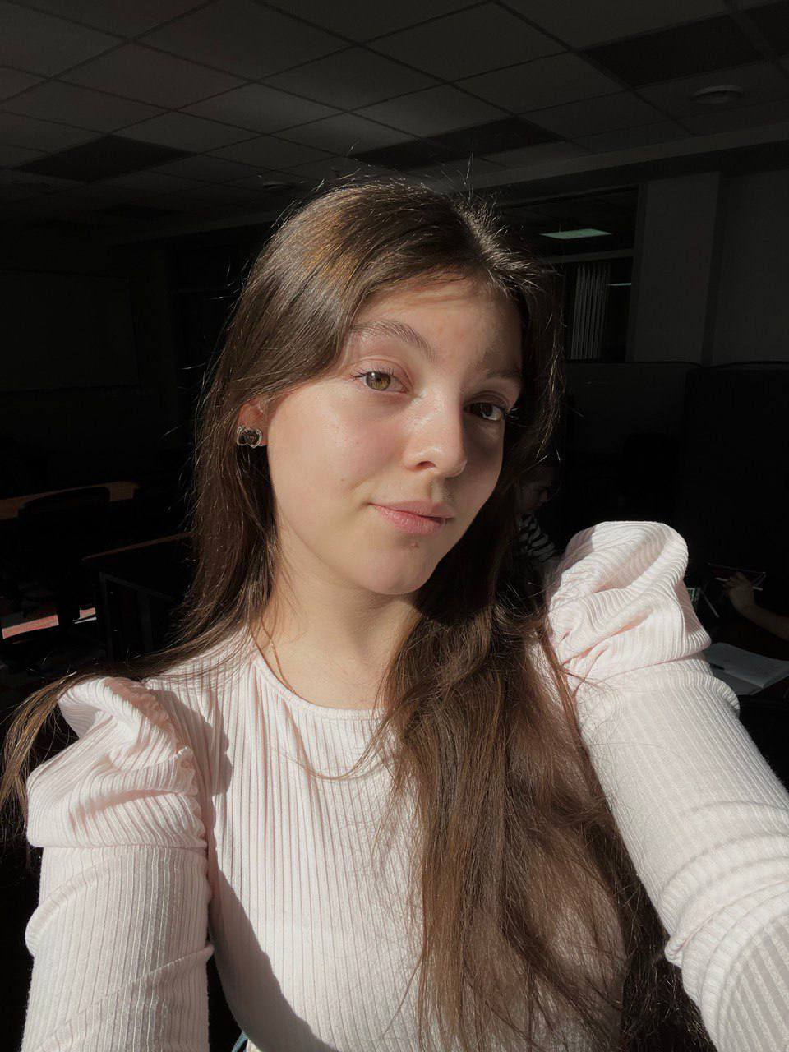
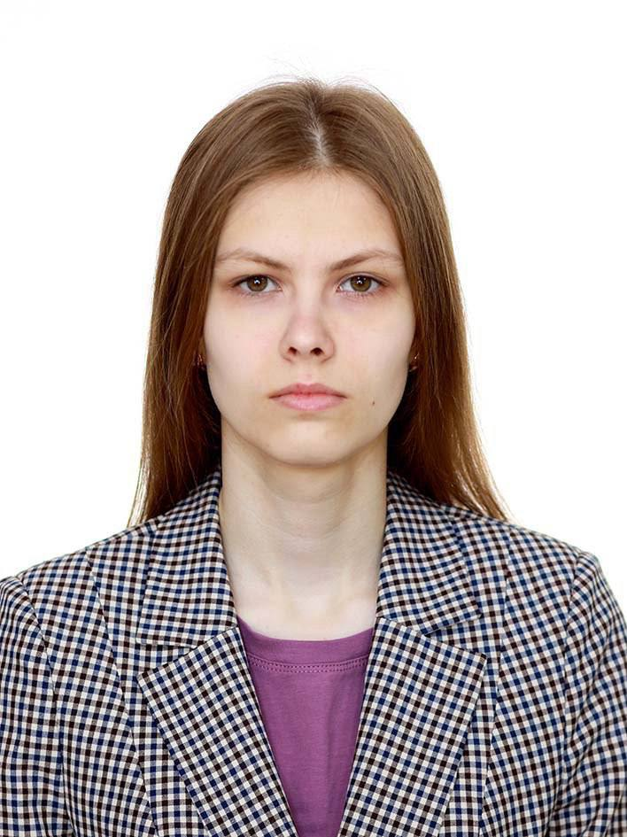
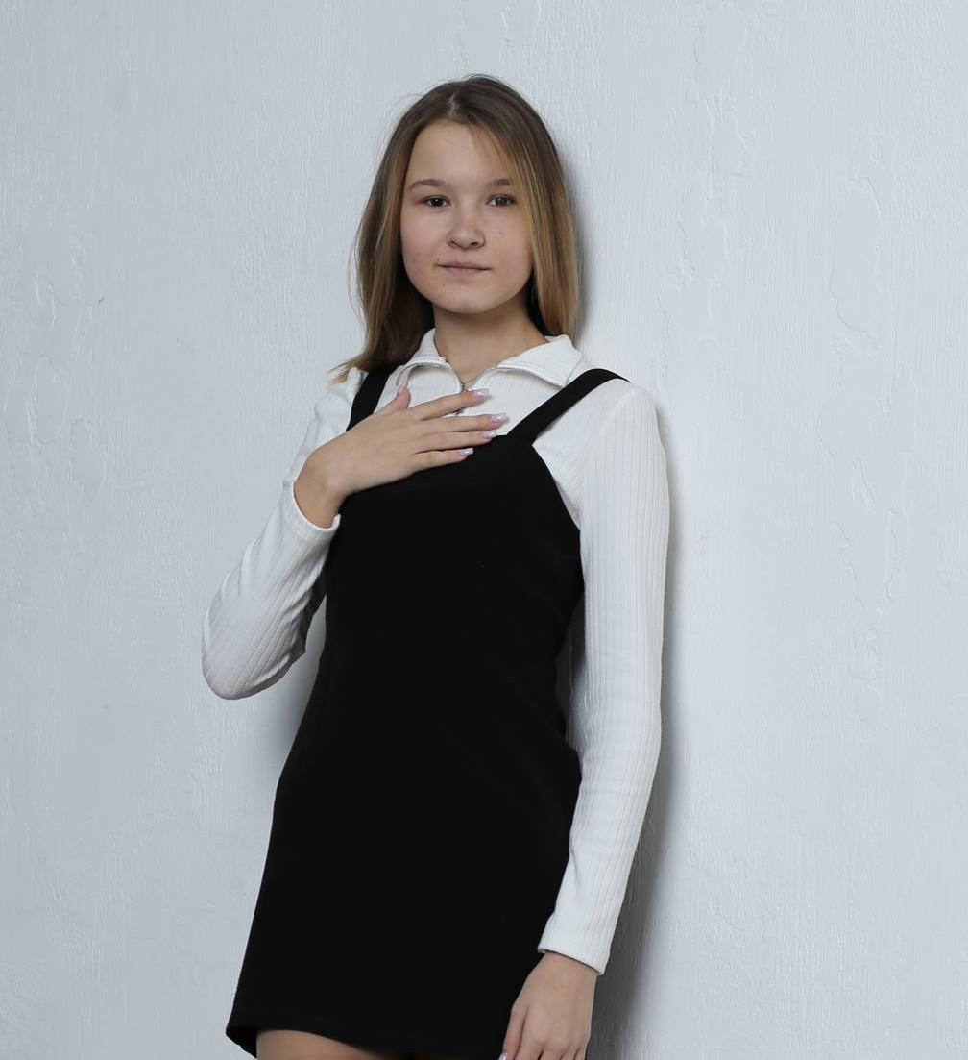
Команда
Разработчик проекта, финансовый менеджер, технический менеджер
Аналитик данных, специалист по работе с клиентами
UX/UI дизайнер, маркетолог

Slide 24
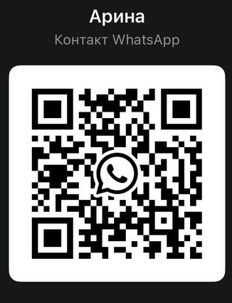


Контакты
Контакты для связи:
Telegram: @arinakhair
Почта: arina.khair@yandex.ru

